Slide 1
Adolfas Ramanauskas - Vanagas
Darbą atliko: Kęstutis Vilimas

Slide 2
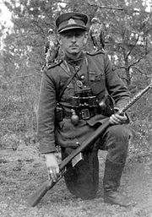
Адольфас Раманаускас-Ванагас
Родился в 1918 году в Нью-Бритене , США, в семье литовских эмигрантов.
24-25 сентября 1957 г. он был приговорен к смертной казни в суде в Вильнюсе.

Slide 3
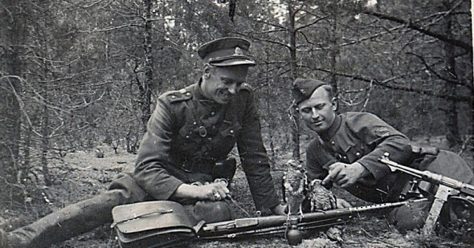
Адольф внес большой вклад в независимость Литвы как партизан.

Slide 4
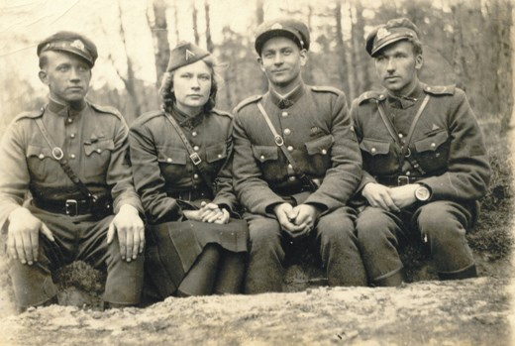
Первоначально А. Раманаускас возглавлял партизанскую группу района ,, Лесные братья,,.
Среди «братьев» Раманаускас был известен под позывным «Ванагас» («Ястреб»).
Летом 1945 года он стал командиром батальона Меркине в Дзукии.

Slide 5
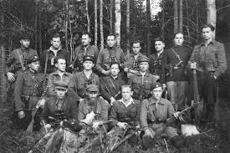
Осенью 1947 года взял на себя руководство Дайнавским районом, а в 1948 году был избран командиром партизанского района в южной части Литвы.
На съезде партизан Литвы А. Раманаускас был назначен заместителем председателя президентского совета Йонаса Жемайтиса-Витаутаса, позднее первым заместителем.
В начале 19-го века он был командующим силами обороны ЛЛКС, и ему была присуждена степень партизанского полковника.

Slide 6
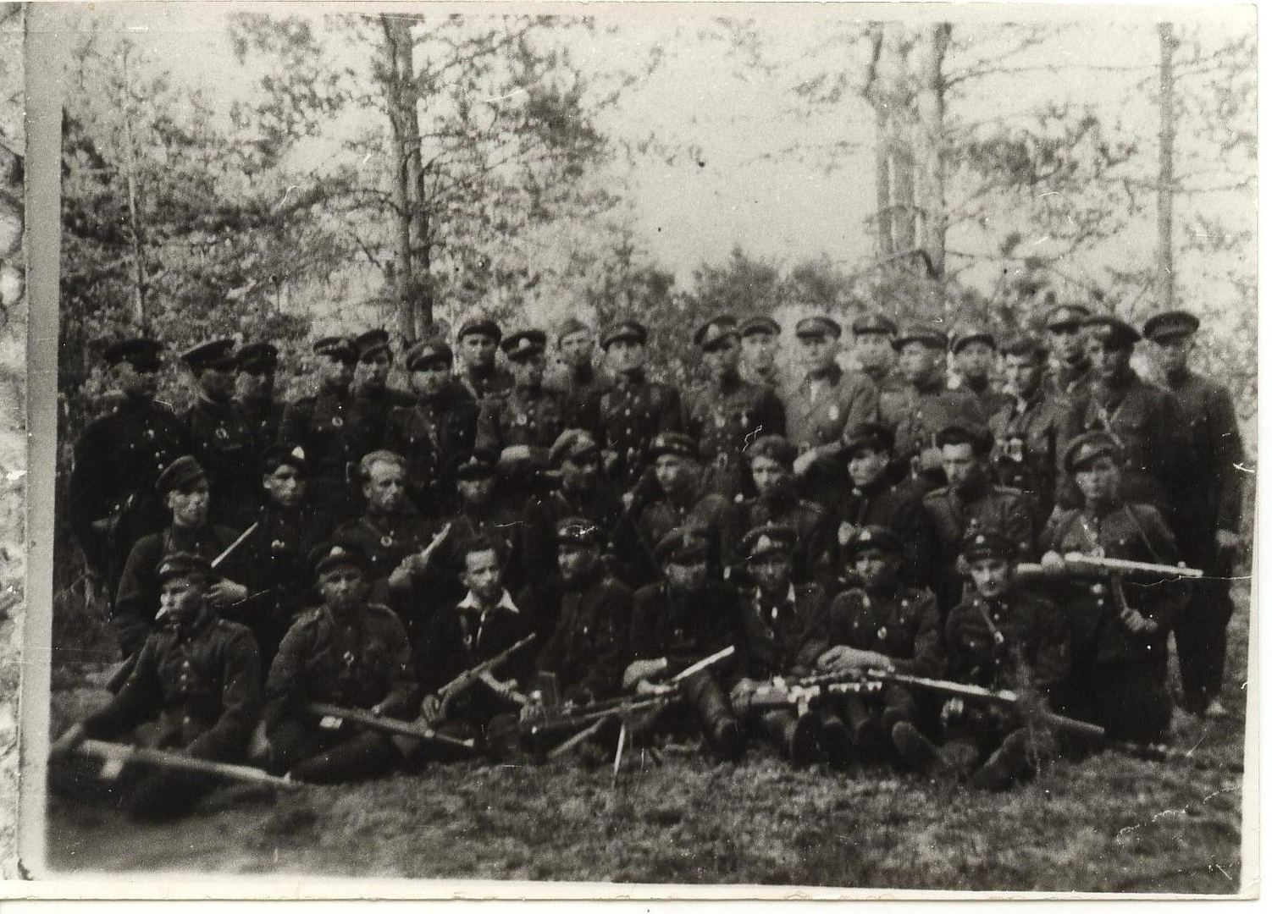
С 1952 г. к концу 19-го века, после разрыва отношений с главой исполнительной власти, А. Раманаускас и его семья прятались и писали мемуары в партизанских рядах.

Slide 7
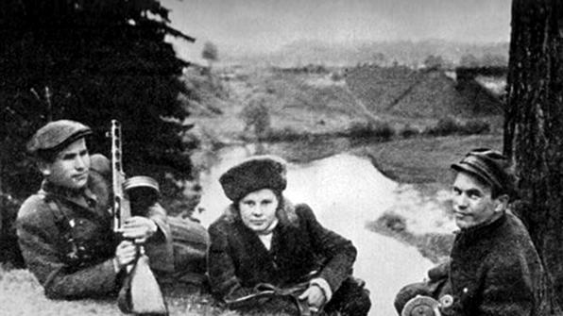
КГБ уделял особое внимание поиску и ликвидации А. Раманаускаса-Ванаго. Постоянная оперативная группа была сформирована из наиболее квалифицированных сотрудников КГБ. Это доказывает, что это был великий партизан.

Slide 8
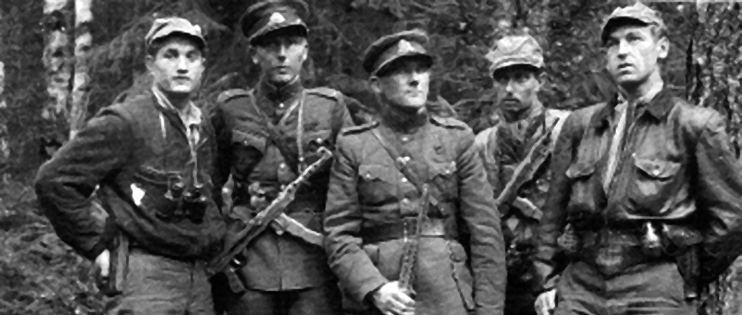
12 октября 1956г. вместе со своей женой Бируте Мажейкайте были арестованы в Каунасе.
С первых часов допроса партизанский командир подвергся жестоким пыткам.
После нескольких часов жестких допросов Раманаускас был доставлен в тюремную больницу - сотрудники службы безопасности обеспокоены тем, что подозреваемый не выживет.

Slide 9
25 сентября 1957 года Раманаускас был приговорён к смертной казни.
Казнён 29 ноября 1957 года.
Его жена была приговорена к 8 годам лагерей.

